Slide 1


PROYECTO
AMPLIACIÓN DE ROBÓTICA
GIERM
Francisco Márquez Chaves
Jesús Parra Jaramillo
Marta Salvago Ocete

Slide 2
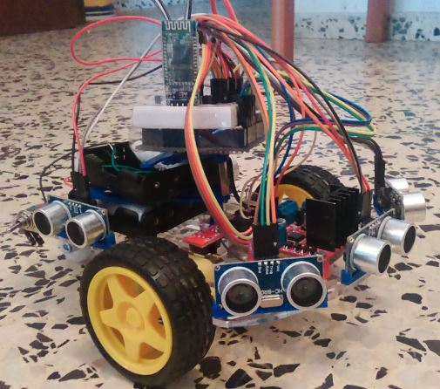
ÍNDICE
Introducción.
Realización del proyecto:
Montaje.
Pruebas de funcionamiento.
Programación.
Resultado final.
Conclusiones.

Slide 3
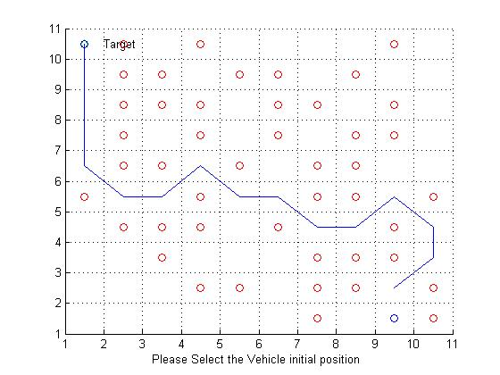
INTRODUCCIÓN
Objetivo:
Transmitir desde un PC una trayectoria obtenida por el algoritmo A* en Matlab mediante bluetooth a un robot móvil que ha de realizarla evitando posibles obstáculos.
A*:
Algoritmo al que se le proporciona
tanto punto inicial, objetivo, como
obstáculos y resuelve la trayectoria
proporcionando un camino óptimo.

Slide 4
REALIZACIÓN DEL PROYECTO
Organización:
Montaje de los componentes del robot móvil.
Pruebas de funcionamiento:
Motores y encoders.
Sensores.
Bluetooth.
Programación:
Movimiento.
Evitación de obstáculos.
Seguimiento de trayectoria.
Transmisión de trayectoria.

Slide 5
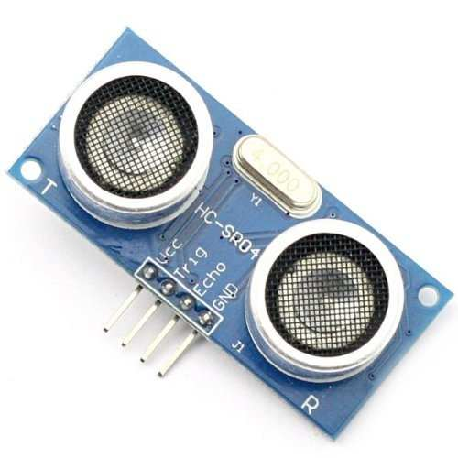
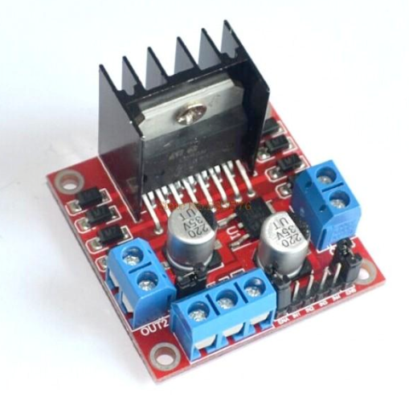
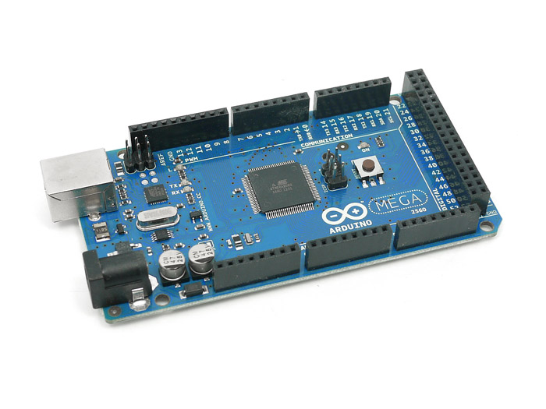
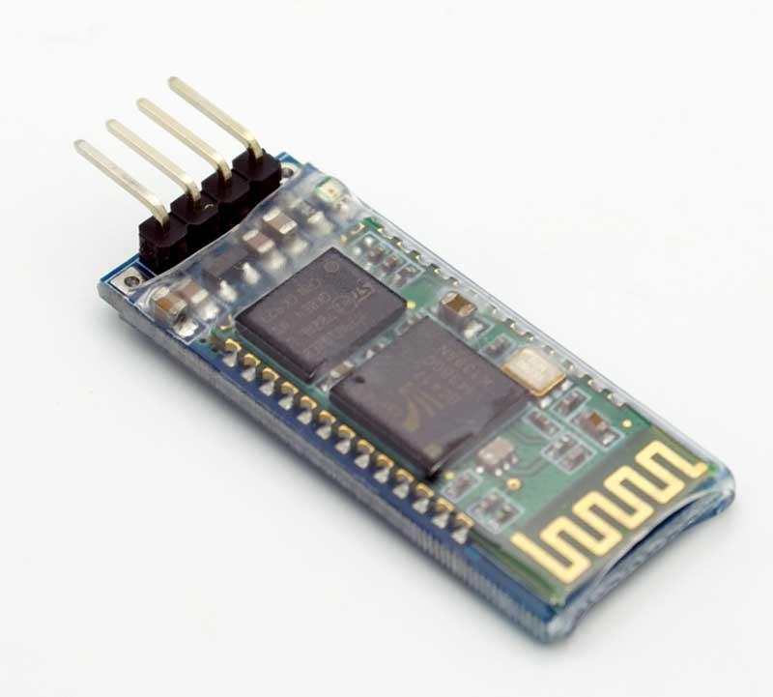
MONTAJE
Dispositivos utilizados:
Arduino MEGA 2560.
Bluetooth.
Puente en H - Weierde l298n.
5 sensores de ultrasonido.
Base de metacrilato.
2 encoders.
2 motores.
2 ruedas directrices.
1 rueda loca.

Slide 6
PRUEBAS DE FUNCIONAMIENTO
Motores y encoders.
Control Todo/Nada para comprobar el funcionamiento.
Configuración del PWM para control en velocidad.
Sensores.
Configuración de 1 sensor para obtener su rango de medida.
Implementación de código para lectura simultánea de los 5 sensores.
Bluetooth.
Configuración del Bluetooth para recepción de datos.
Prueba de transmisión de datos desde el PC.

Slide 7
PROGRAMACIÓN
Movimiento:
Implementación de un controlador PD.
Variable a controlar: Número de pulsos del encoder.
4 funciones de desplazamiento:
Avanzar.
Retroceder.
Girar derecha.
Girar izquierda.

Slide 8
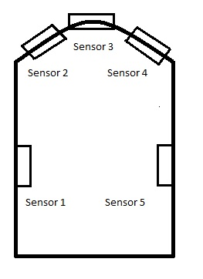
PROGRAMACIÓN
Evitación de obstáculos:
A partir de las lecturas de los sensores y de su posición relativa respecto a robot.
Si supera un umbral de seguridad,
entra en modo colisión y realiza la
función pertinente para evitar el
obstáculo.
Prioridad de unos sensores frente a
otros.

Slide 9
PROGRAMACIÓN
Seguimiento de trayectoria.
Se ha creado una matriz en la que se guarda el estado y el número de vueltas deseado.
Mediante las funciones mencionadas previamente, se realiza la trayectoria deseada.
Estado | 0 | 1 | 2 | 3
Función | Avanzar | Derecha | Izquierda | Parar

Slide 10

PROGRAMACIÓN
Transmisión de trayectoria:
Implementación de código para configuración del dispositivo.
Enlace del dispositivo con el PC.
Configuración del puerto serial en PC.
Utilización del puerto serial de Arduino
para transmisión de la trayectoria.

Slide 11
RESULTADO FINAL
Funcionamiento del robot móvil para una trayectoria dada:
Sigue correctamente la trayectoria, solventando los posibles fallos de odometría.

Slide 12
CONCLUSIONES
Errores en odometría a causa de las zonas muertas de los motores.
Reductoras de los motores demasiado pequeñas.
Zona de funcionamiento de los motores a velocidades reducidas muy limitada.
Capacidad de procesamiento del módulo de Arduino muy limitada.
Coste reducido.
Lenguaje de programación sencillo.
Disponibilidad de mucha información en Internet.

Slide 13
PROYECTO
AMPLIACIÓN DE ROBÓTICA
GIERM
Francisco Márquez Chaves
Jesús Parra Jaramillo
Marta Salvago Ocete

